Slide 1
Beraterschulung TP02 - Grundlagen
08.&09.05.2018
Name: Katrin Nöbauer
csneovias GmbH

Slide 2
Inhaltsübersicht
Business Client – Einstieg
Anmeldung am BC
Einstiegsseite
Einstellungen: Festlegen der Einstiegsseite
Registerkarten
Favoriten
Einstellungen
Suchen
Optionen in den Suchmasken
Sichern von Suchen
Personalisieren der Ergebnisliste

Slide 3
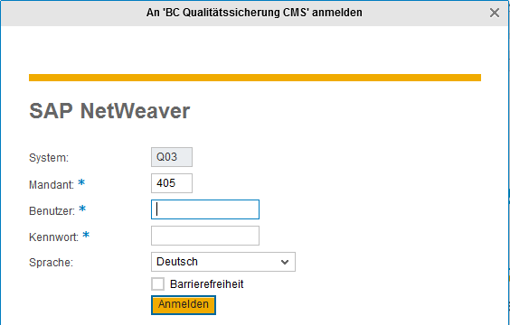

1. Business Client - Einstieg
Anmelden am BusinessClient

Slide 4
Inhaltsübersicht
Business Client – Einstieg
Anmeldung am BC
Einstiegsseite
Einstellungen: Festlegen der Einstiegsseite
Registerkarten
Favoriten
Einstellungen
Suchen
Optionen in den Suchmasken
Sichern von Suchen
Personalisieren der Ergebnisliste

Slide 5
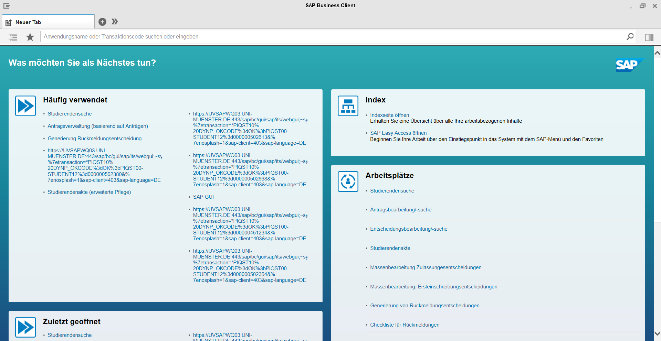
1. Business Client - Einstieg
Einstiegsseite
Eingabefeld Transaktionscode
Aufruf der Indexseite
Liste der Anwendungen
„Häufig verwendet“
Notes:
Öffnen Sie den BusinessClient zum ersten Mal oder haben Sie noch keine andere Einstiegsseite festgelegt, wird Ihnen der Inhalt „neuer Tab“ angezeigt. Die verfügbaren Links sind in mehrere Gruppen untergliedert: „Häufig verwendet“, „Zuletzt geöffnet“, „Index“ und „Arbeitsplätze“.
Durch Klick auf einen der verfügbaren Links navigieren Sie in die gewählte Anwendung bzw. auf die gewählte Seite.
Eingabefeld Transaktionscode:
Mit jeder Funktion im SAP-System ist eine Transaktionscode verknüpft. Der Name besteht aus Buchstaben und/oder Nummern. Sie geben Transaktionscodes in der Befehlszeile ein.
Sie verwenden einen Transaktionscode für den schnellen Zugriff auf eine SAP-Anwendung.
Relevant ist dieser Zugriff für die FIBU Funktionalitäten. Alle anderen Funktionen sind direkt über den Index des Businessclient erreichbar.

Slide 6
Inhaltsübersicht
Business Client – Einstieg
Anmeldung am BC
Einstiegsseite
Einstellungen: Festlegen der Einstiegsseite
Registerkarten
Favoriten
Einstellungen
Suchen
Optionen in den Suchmasken
Sichern von Suchen
Personalisieren der Ergebnisliste

Slide 7
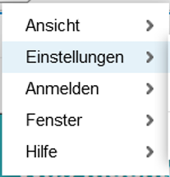
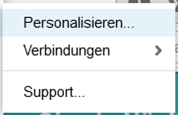
1. Business Client - Einstieg
Einstellungen: Festlegen der Einstiegsseite
Notes:
Sie können Ihre Einstiegsseite selbst festlegen.
Im Menü “Einstellungen“ >“Personalisieren“ wählen:

Slide 8
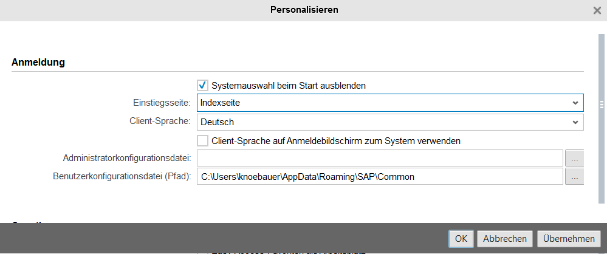
1. Business Client - Einstieg
Einstellungen: Festlegen der Einstiegsseite
Notes:
Unter „Personalisieren“ finden Sie den Punkt „Einstiegsseite“. Hier können Ihren gewünschten Einstieg hinterlegen. Zur Auswahl stehen folgende Möglichkeiten:
Indexseite (beinhaltet die Auflistung der verfügbaren Anwendungen)
Erster gepinnter Tab (Sie haben die Möglichkeit, Reiter / Tabs zu „pinnen“, also dauerhaft sichtbar zu machen. Wählen Sie diese Einstiegsoption, wird der erste gepinnte Reiter angezeigt)
Neuer Tab (initiale Einstiegsseite, s. Folie 5)
Erste Arbeitsplatzseite (unter „Arbeitsplätze“ ist an erster Stelle die Studierendensuche zugeordnet. Wählen Sie also diese Option, steigen Sie in der Studierendensuche ein)
Ihre Auswahl [Übernehmen] und mit [OK] bestätigen.
Beim nächsten Anmeldevorgang wird die festgelegte Seite als Einstiegsseite angezeigt.

Slide 9
Inhaltsübersicht
Business Client – Einstieg
Anmeldung am BC
Einstiegsseite
Einstellungen: Festlegen der Einstiegsseite
Registerkarten
Favoriten
Einstellungen
Suchen
Optionen in den Suchmasken
Sichern von Suchen
Personalisieren der Ergebnisliste

Slide 10
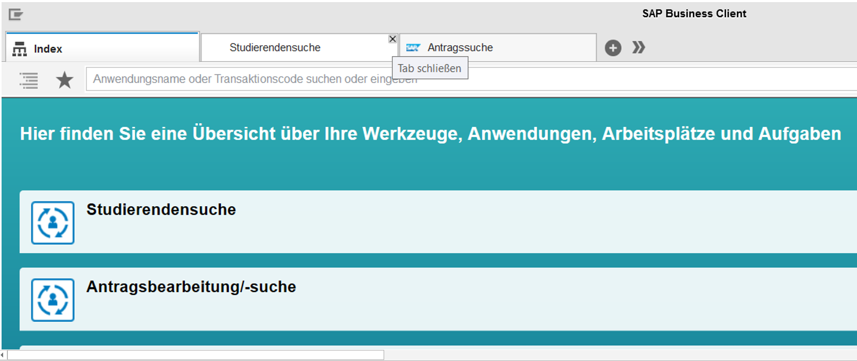
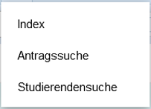
1. Business Client - Einstieg
Registerkarten / Tabs
Neuen Tab öffnen
Liste der bereits geöffneten Tabs
Tab schließen
Jeder Klick auf einen Eintrag im Index öffnet einen neuen Reiter mit der gewählten Anwendung

Slide 11
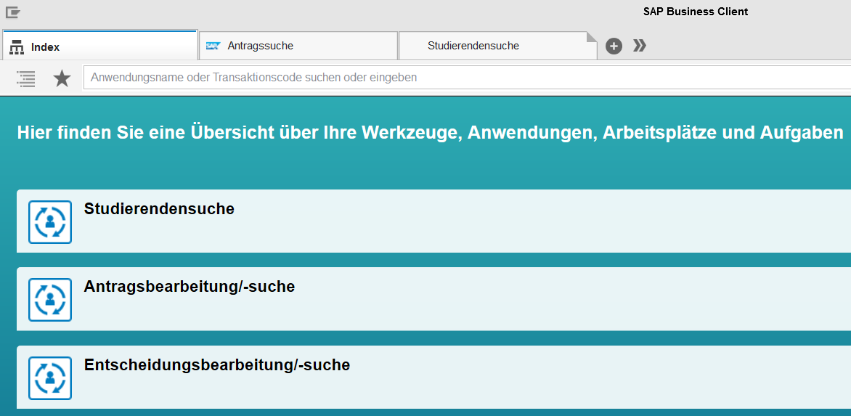
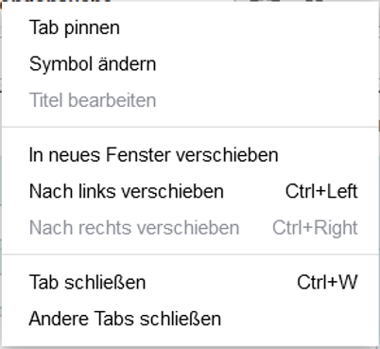
1. Business Client - Einstieg
Registerkarten / Tabs: Funktionen
Gepinnter Tab
Kontextmenü mit
rechter Maustaste
öffnen. Folgende
Optionen stehen
zur Verfügung:
Notes:
Folgende Funktionen stehen zur Verfügung:
Tab pinnen: gepinnte Tabs werden beim Öffnen des Business Client automatisch geöffnet.
Symbol ändern: es kann ein Icon gewählt werden, das dem Tabtitel vorangestellt wird
In neues Fenster verschieben: Der ausgewählte Tab wird in einem neuen Fenster geöffnet.
Nach links verschieben: Position des Tabs nach links schieben
Nach rechts verschieben: Position des Tabs nach rechts schieben (Die Tabs können aber auch einfach per „drag&drop“ verschoben werden)
Tab schließen: Tab wird geschlossen
Andere Tabs schließen: alle anderen geöffneten Tabs werden geschlossen

Slide 12
Inhaltsübersicht
Business Client – Einstieg
Anmeldung am BC
Einstiegsseite
Einstellungen: Festlegen der Einstiegsseite
Registerkarten
Favoriten
Einstellungen
Suchen
Optionen in den Suchmasken
Sichern von Suchen
Personalisieren der Ergebnisliste

Slide 13
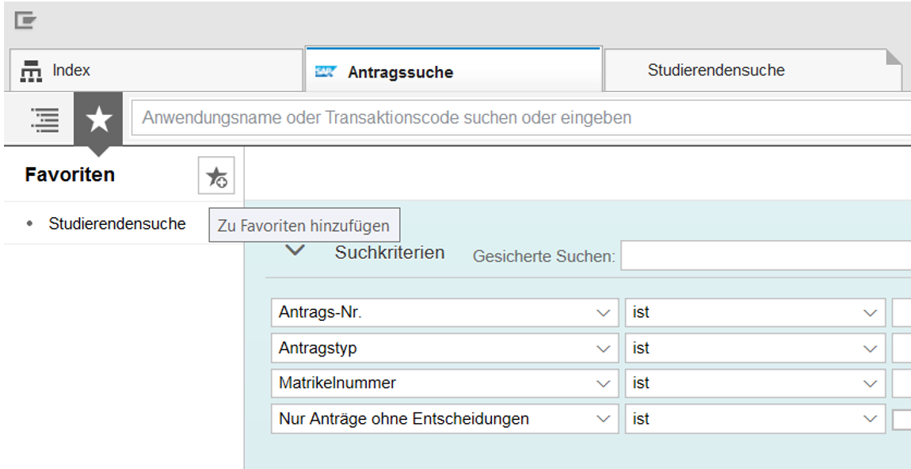
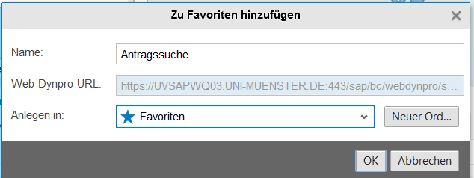
1. Business Client - Einstieg
Favoriten
Favoriten anzeigen: Der Navigationsbereich wird beim Klick auf das Symbol eingeblendet. Bei erneutem Klick wird der Favoritenbereich wieder ausgeblendet.
Wurde eine Anwendung in einer Registerkarte geöffnet, ist die Funktion [zu Favoriten hinzufügen] aktiv.
Der Favorit kann entweder direkt in der „Favoriten“-Liste angelegt werden, oder in einem [Neuen Ordner], der beliebig benannt werden kann.
Durch Klick auf einen Favoriten öffnet sich eine neue Registerkarte mit der gewählten Anwendung.

Slide 14
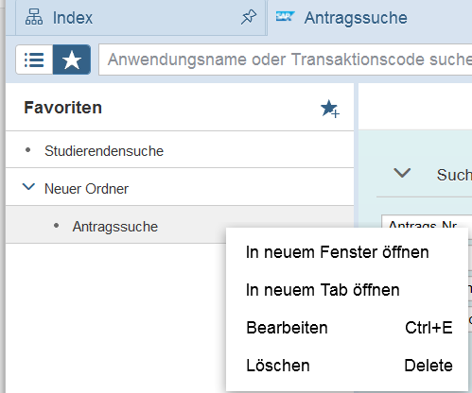
1. Business Client - Einstieg
Favoriten -> Favorit bearbeiten
Über die rechte Maustaste das Kontextmenü eines Favoriten öffnen.
Der Favorit kann in einem neuen Fenster oder in einem neuen Tab geöffnet werden (Öffnen in neuem Tab ist das Standardverhalten bei Klick auf einen Favoriten).
Ein bestehender Favorit kann bearbeitet (umbenannt oder verschoben) werden.
Das Löschen von Favoriten ist ebenfalls möglich.

Slide 15
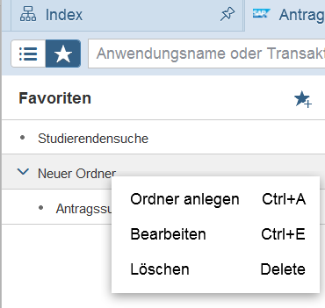
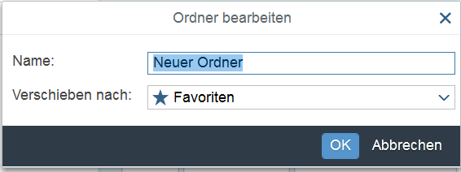
1. Business Client - Einstieg
Favoriten -> Ordner bearbeiten
Über rechte Maustaste das Kontextmenü eines Ordners öffnen.
Es können weitere Ordner angelegt werden. Bestehende Ordner können bearbeitet (umbenannt oder verschoben) werden.
Wird ein Ordner gelöscht, wird auch der darin enthaltene Favorit gelöscht.

Slide 16
Inhaltsübersicht
Business Client – Einstieg
Anmeldung am BC
Einstiegsseite
Einstellungen: Festlegen der Einstiegsseite
Registerkarten
Favoriten
Einstellungen
Suchen
Optionen in den Suchmasken
Sichern von Suchen
Personalisieren der Ergebnisliste

Slide 17
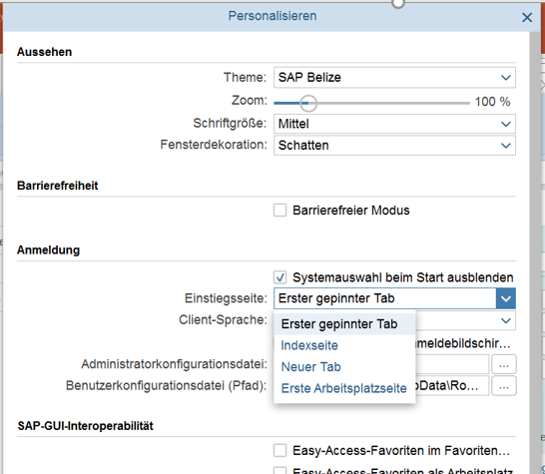
1. Business Client - Einstieg
Einstellungen -> Personalisieren
Bitte beachten Sie: Die Oberflächen sind auf Schriftgröße „mittel“ optimiert. Bei Auswahl einer größeren Schriftgröße werden die Feldinhalte teils nicht vollständig angezeigt. Gleiches gilt für die Zoomeinstellung: Optimiert ist die Anzeige für 100%.

Slide 18
Inhaltsübersicht
Business Client – Einstieg
Anmeldung am BC
Einstiegsseite
Einstellungen: Festlegen der Einstiegsseite
Registerkarten
Favoriten
Einstellungen
Suchen
Optionen in den Suchmasken
Sichern von Suchen
Personalisieren der Ergebnisliste

Slide 19
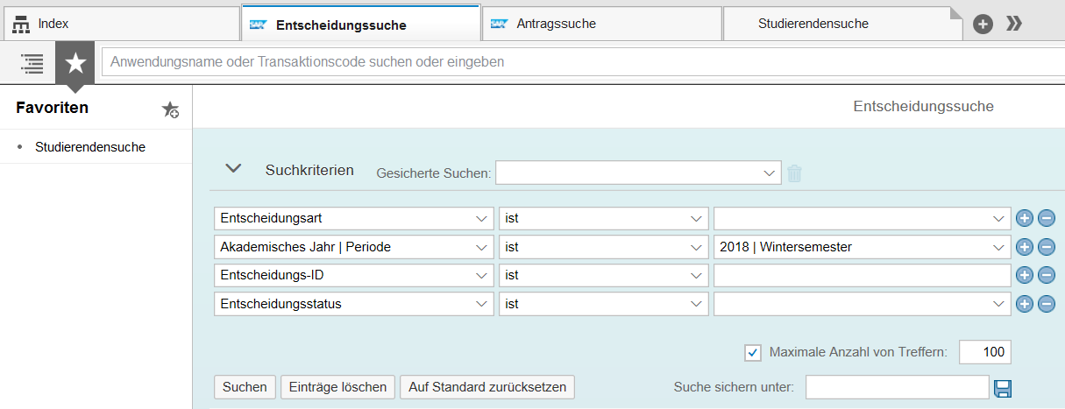
2. Suchen
Abhängig von der Anwendung stehen verschiedene Suchkriterien zur Verfügung.
Der Einstieg in die Anwendungen „Antragsbearbeitung“, „Entscheidungsbearbeitung“ und in die „Studierendensuche“ findet über eine Suchmaske statt.
Notes:
Um einen konkreten Antrag bzw. eine konkrete Entscheidung bearbeiten zu können, muss zunächst nach den entsprechenden Daten gesucht werden.
Abhängig vom Anwendungsfall kann dies über die jeweilige Suche zur Anwendung erfolgen.
Allgemeiner Einstiegspunkt ist die Studierendensuche: Zu jedem Studierenden können über die Übersicht „Anträge und Entscheidungen“ die bestehenden Daten angezeigt und zur Weiterberarbeitung aufgerufen werden.
Unabhängig von der Verwendung verschiedener Suchkriterien sind Suchen zu jeder der genannten Anwendungen gleich aufgebaut.
Es gibt Suchkriterien anhand derer der gewünschte Datensatz gesucht werden kann. Die Funktion [Suchen] führt die Suche anhand der angegebenen Kriterien aus. Die Treffer werden unterhalb der Suche als Liste (Trefferliste) ausgegeben.

Slide 20
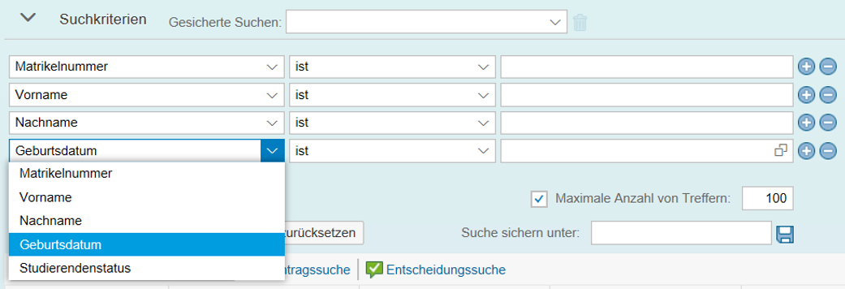
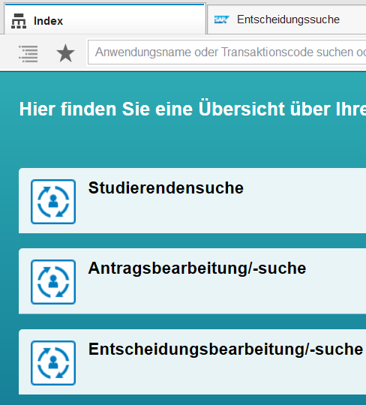
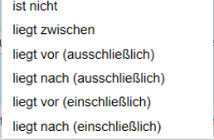
2. Suchen
Optionen in den Suchmasken: Beispiel Studierendensuche
Abhängig vom Kriterium stehen verschiedene Operatoren für die Suche zur Verfügung.
In jeder Suche sind Suchkriterien vordefiniert. Durch Aufklappen des Dropdown Menüs sehen Sie, ob und welche weiteren zur Verfügung stehen. Sie können so das vorbelegte Kriterium durch ein anderes ersetzen.
Notes:
Rufen Sie über den Index oder Ihre Favoriten die Studierendensuche auf.
Abhängig vom Suchkriterium kann im Eingabefeld eine Suchhilfe bzw. ein Liste mit möglichen Werten verfügbar sein.
In der Studierendensuche ist beim Geburtsdatum bspw. die Datumsselektion angebunden, wird als Suchkriterium „Studierendenstatus“ ausgewählt, steht eine Dropdown-Liste mit den im System hinterlegten Status zur Verfügung.

Slide 21
2. Suchen
Wollen Sie ein zusätzliches Kriterium zur Suche verwenden, können Sie über „+“ eine Zeile einfügen und Ihre Auswahl eintragen.
Das Symbol „–“ entfernt die Zeile.
Optionen in den Suchmasken
Bei Vor- und Nachname kann mit Hilfe von Platzhaltern gesucht werden, dabei ersetzt * eine beliebige Anzahl von Zeichen, + ersetzt genau eines.
Bitte beachten: Voreingestellt ist die maximale Anzahl von Treffern mit 100. Wenn Sie eine höhere Anzahl von Treffern erwarten, entfernen Sie das Häkchen oder geben eine höhere Maximalanzahl ein.

Slide 22
Inhaltsübersicht
Business Client – Einstieg
Anmeldung am BC
Einstiegsseite
Einstellungen: Festlegen der Einstiegsseite
Registerkarten
Favoriten
Einstellungen
Suchen
Optionen in den Suchmasken
Sichern von Suchen
Personalisieren der Ergebnisliste

Slide 23
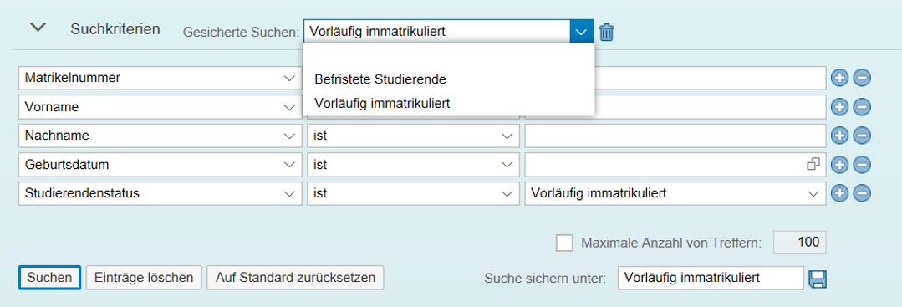
2. Suchen
Sichern von Suchen
Suchen, die Sie regelmäßig ausführen, können Sie auch sichern. Wählen Sie die benötigten Kriterien, Operatoren und Werte aus, geben Sie eine Bezeichnung der Suche ein und sichern Sie diese.

Slide 24
2. Suchen
Sichern von Suchen
Hier stehen die gesicherten Suchen zur Verfügung: die gewünschte Suche auswählen und ausführen. Wird eine Suche nicht mehr benötigt, kann sie gelöscht werden.

Slide 25
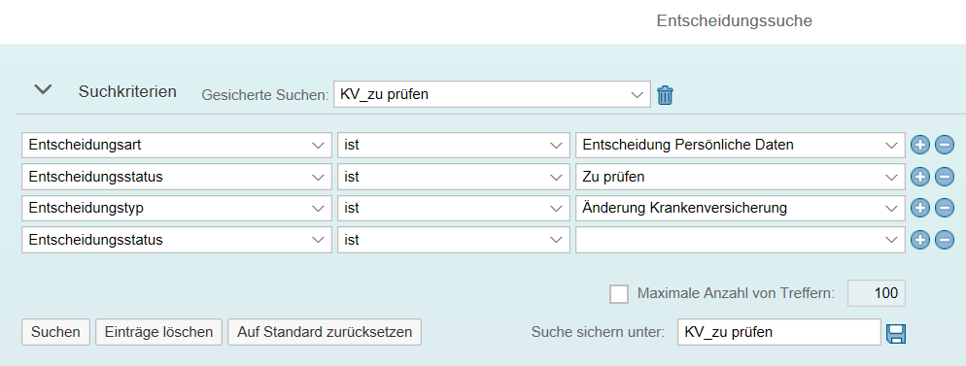
2. Suchen
Beispiel: Suche nach Status: Beispiel Entscheidungssuche
Beispiel: Suche nach Entscheidungen zu Änderungen der Krankenversicherung im Status „zu prüfen“

Slide 26
Inhaltsübersicht
Business Client – Einstieg
Anmeldung am BC
Einstiegsseite
Einstellungen: Festlegen der Einstiegsseite
Registerkarten
Favoriten
Einstellungen
Suchen
Optionen in den Suchmasken
Sichern von Suchen
Personalisieren der Ergebnisliste

Slide 27
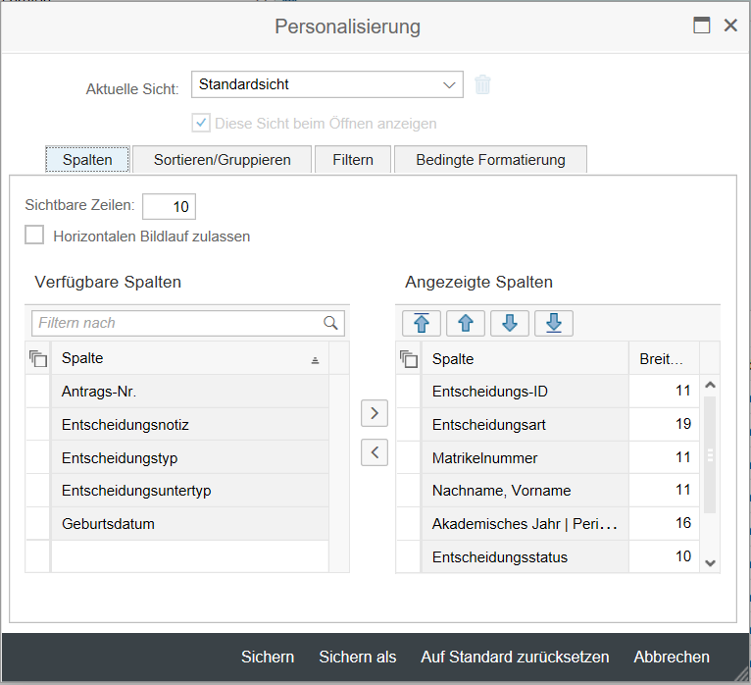
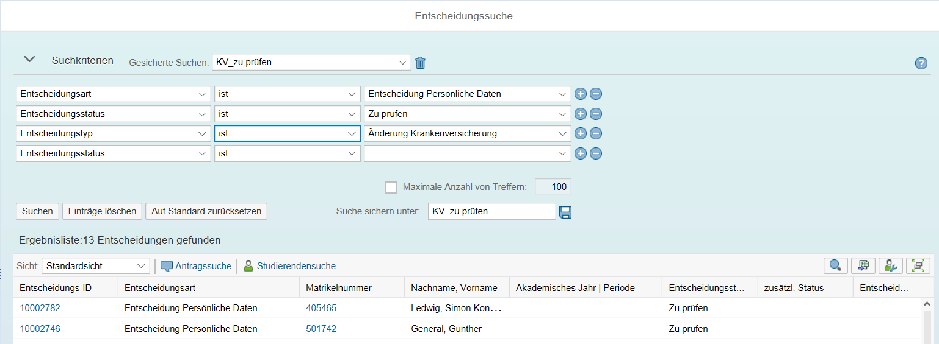
2. Suchen
c. Anpassung der Ergebnisliste
Im Register „Spalten“ werden die angezeigten und verfügbaren Spalten aufgeführt. Die Anzeigereihenfolge kann über die Pfeiltasten unter „angezeigte Spalten“ festgelegt werden.
Klick auf den Button öffnet das Popup „Personalisierung“.
Notes:
Beispiel: Entscheiudngsssuche

Slide 28
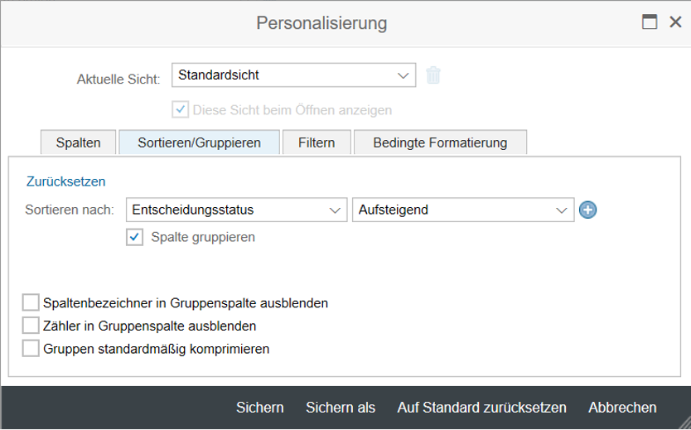
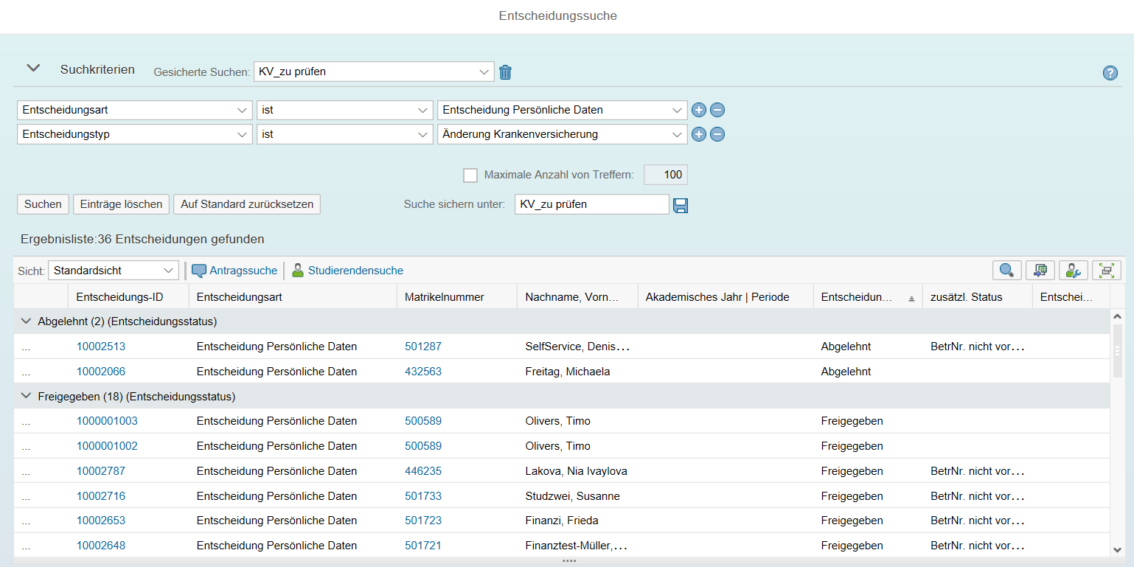
2. Suchen
c. Anpassung der Ergebnisliste
Im Register „Sortieren / Gruppieren“ kann festgelegt werden, nach welchem Kriterium sortiert und ggf. gruppiert werden soll, hier bspw. nach Status der Entscheidung

Slide 29
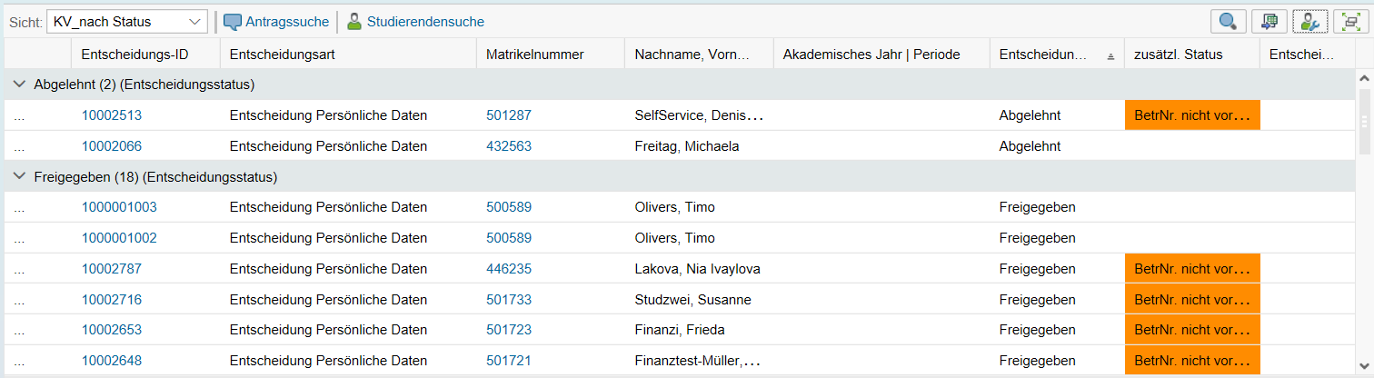
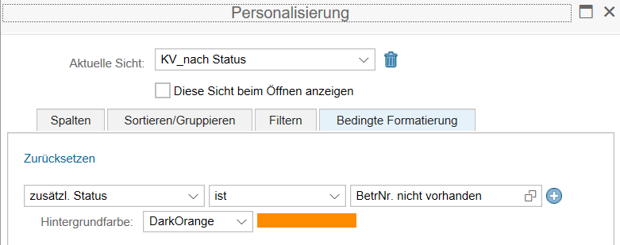
2. Suchen
c. Anpassung der Ergebnisliste
„Filter“ und „Bedingte Formatierungen“ können ebenfalls für die Ergebnisliste hinterlegt werden.

Slide 30
2. Suchen
c. Anpassung der Ergebnisliste
Im Dropdown Menü zur „Sicht“ stehen alle gesicherten Ergebnissichten zur Auswahl.
Die personalisierte Sicht kann mit beliebiger Bezeichnung gesichert werden.

